Slide 1
第三节 向量组的秩及其极大无关组
一、秩与极大无关组的概念
二、向量组秩的性质
三、向量组的秩和矩阵的秩的关系
四、矩阵的初等变换与向量组的极大无关组

Slide 2
定义2.2 设向量组A:a₁,a₂,…,a_{n}，由向量组A的一部分向量构成的向
量组称为A的一个部分组. 向量组A也称作整体组.
例如：a₁,a₂就是a₁,a₂,a₃的一个部分组.

Slide 3
向量组的秩与极大无关组的概念
定义3.1 设向量组A:a₁,a₂,…,a_{n}满足
(1) 存在一个部分组A₀: （含r个向量）线性无关；
(2) A组中任意r+1个向量(如果A中有r+1个向量)都线性相关.
称部分组A₀是向量组A的一个极大线性无关向量组，
简称极大无关组.
极大无关组A₀所含向量的个数=向量组A的秩
即R(a₁,a₂,…,a_{n})=r.

Slide 4
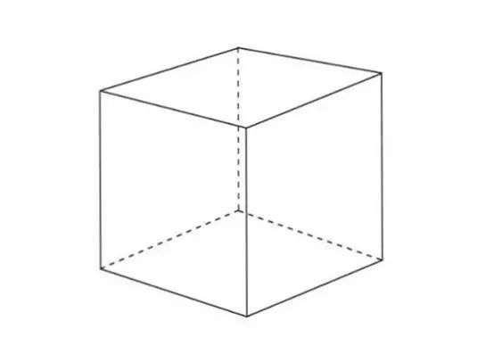
1.从几何意义考虑
是线性相关还是线性无关？
2.有哪些线性无关部分组？
包含一个向量:
包含两个向量:
包含三个向量:
极大无关组
极大无关组一般不唯一

Slide 5
向量组的秩与极大无关组的概念
:
:
任意部分组A（含r+3个向量）线性相关
部分组线性相关，则整体组线性相关
任意部分组A（含r+2个向量）线性相关
任意部分组A（含r+1个向量）线性相关
A₀：极大线性无关组
存在部分组A₀（含r个向量）线性无关
整体组线性无关，则部分组线性无关
向量组的秩=极大无关组中向量的个数=r
存在部分组A₀（含r-1个向量）线性无关
存在部分组A₀（含r-2个向量）线性无关
:
:

Slide 6
向量组的秩与矩阵的秩
矩阵的秩=最高阶非零子式的阶数
向量组的秩=极大无关组中向量的个数
一般不唯一
一般不唯一
注:
(1) 向量组A的极大无关组可能不唯一;
(2) 若干个极大无关组向量的个数均相等，且都等于向量组的秩；

Slide 7
向量组的秩
性质4.3.1
(1) 若向量组A:a₁,a₂,…,a_{n}中有一个含s(s≤n)个向量的部分组线
性无关，则R(a₁,a₂,…,a_{n})≥s;
若向量组A:a₁,a₂,…,a_{n}中所有含t(t≤n)个向量的部分组都线
性相关，则R(a₁,a₂,…,a_{n})<t;
(2) R(a₁,a₂,…,a_{n})=0⇔a₁=a₂=…=a_{n}=0
R(a₁,a₂,…,a_{n})=n⇔a_{1,}a_{2,}…,a_{n}线性无关.
性质4.3.2
(1) 向量组A:a₁,a₂,…,a_{n}与其极大无关组A₀: 等价
(2) 向量组A的各个极大无关组所含向量个数相等.就是向量组的秩.

Slide 8
向量组的秩与极大无关组的概念
定理4.3.1（极大无关组的等价定义）若向量组A:a₁,a₂,…,a_{n}满足：
(1) 存在一个部分组A₀: 线性无关；
(2) A组中任意向量都可由向量组A₀线性表示；
则部分组A₀: 是向量组A的一个极大无关组.

Slide 9
案例：绘画三原色
三原色中任意一个颜色都不能由剩余的那两个颜色调出；
任一颜色都可以由该三原色成比例调出；
＋
=
＋
=
＋
=
三原色就是所有颜色这个集合的极大无关组

Slide 10
向量组的秩与矩阵的秩的关系
定理4.3.2 矩阵的秩=它的列向量组的秩=它的行向量组的秩
定理4.3.3 设A是m×n 矩阵，则
r
(1)若A~B,则A的任意s个列向量与B中对应的s个列向量具有相
同的线性关系
初等行变换不改变列向量之间的线性关系
c
(2)若A~B,则A的任意s个行向量与B中对应的s个行向量具有相
同的线性关系
初等列变换不改变行向量之间的线性关系

Slide 11
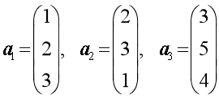
向量组的秩与极大无关组
例3.1 设向量组A:
求向量组A的秩，并找出所有的极大无关组.
初等变换法：
找极大无关组：行最简型线性无关的向量所在的列，对应到原来向量
所有的极大无关组：

Slide 12
矩阵的初等变换与向量组的极大无关组
例3.2 设矩阵
求 (1)矩阵A的列向量组的秩;(2)求A的列向量组的一个极大无关组;
(3)把不属于极大无关组的列向量用极大无关组线性表示．
解
对矩阵A施行初等行变换化为行最简形(必须是）

Slide 13
矩阵的初等变换与向量组的极大无关组
即
记矩阵A=(a₁, a₂, a₃, a₄, a₅)， B=(b₁, b₂, b₃, b₄, b₅)
(1) 由R(b₁,b₂,b₃,b₄,b₅)=3，知R(a₁,a₂,a₃,a₄,a₅)=3
(2)b₁,b₂,b₄是列向量组b₁,b₂,b₃,b₄,b₅的一个极大无关组（首非零元所在的列）
由定理3.3知a₁,a₂,a₄是原矩阵对应列向量组a₁,a₂,a₃,a₄,a₅的一个极大无关组
注意：第二问的作答为第三问作铺垫

Slide 14
矩阵的初等变换与向量组的极大无关组
即
A=(a₁, a₂, a₃, a₄, a₅)， B=(b₁, b₂, b₃, b₄, b₅)
(3)向量b₁,b₂,b₃,b₄,b₅间的线性关系有

Slide 15
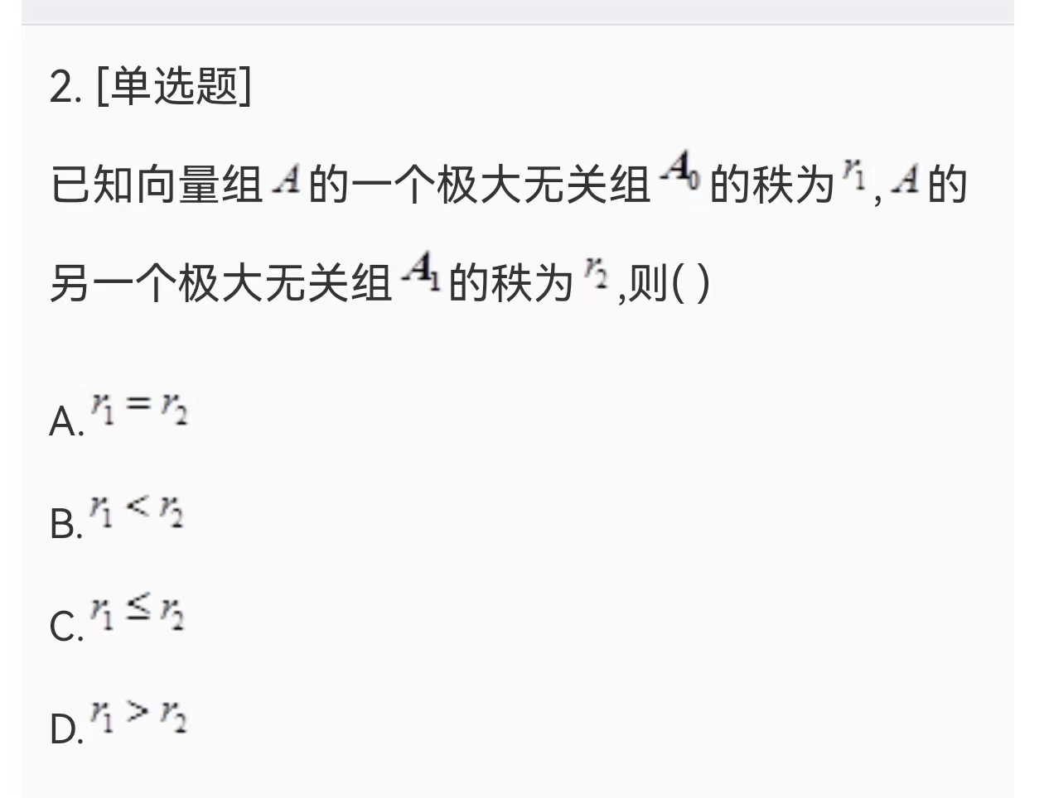

Slide 16
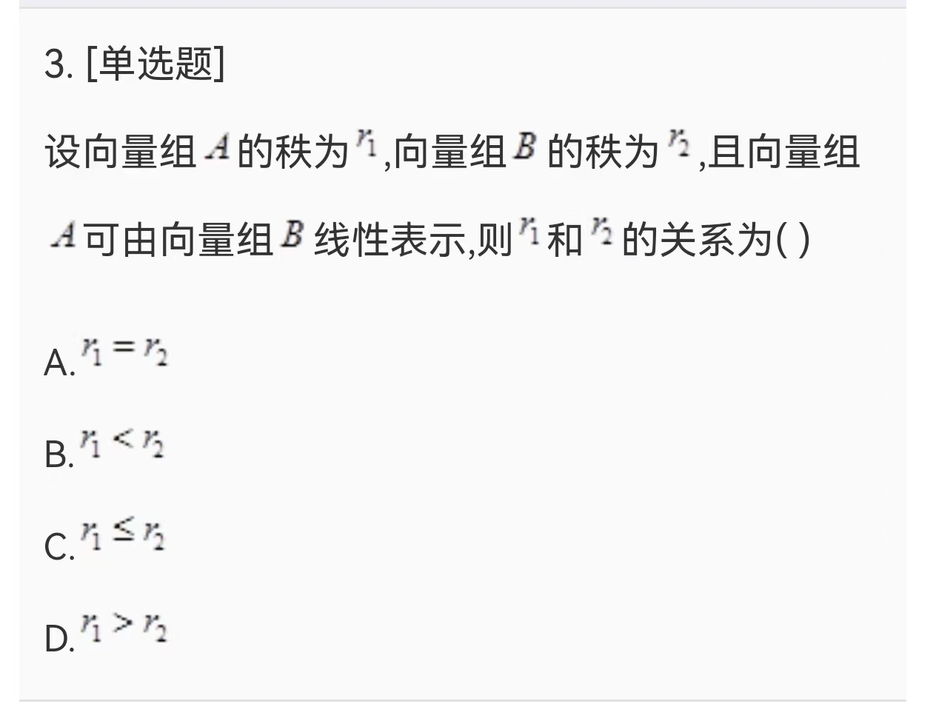

Slide 17
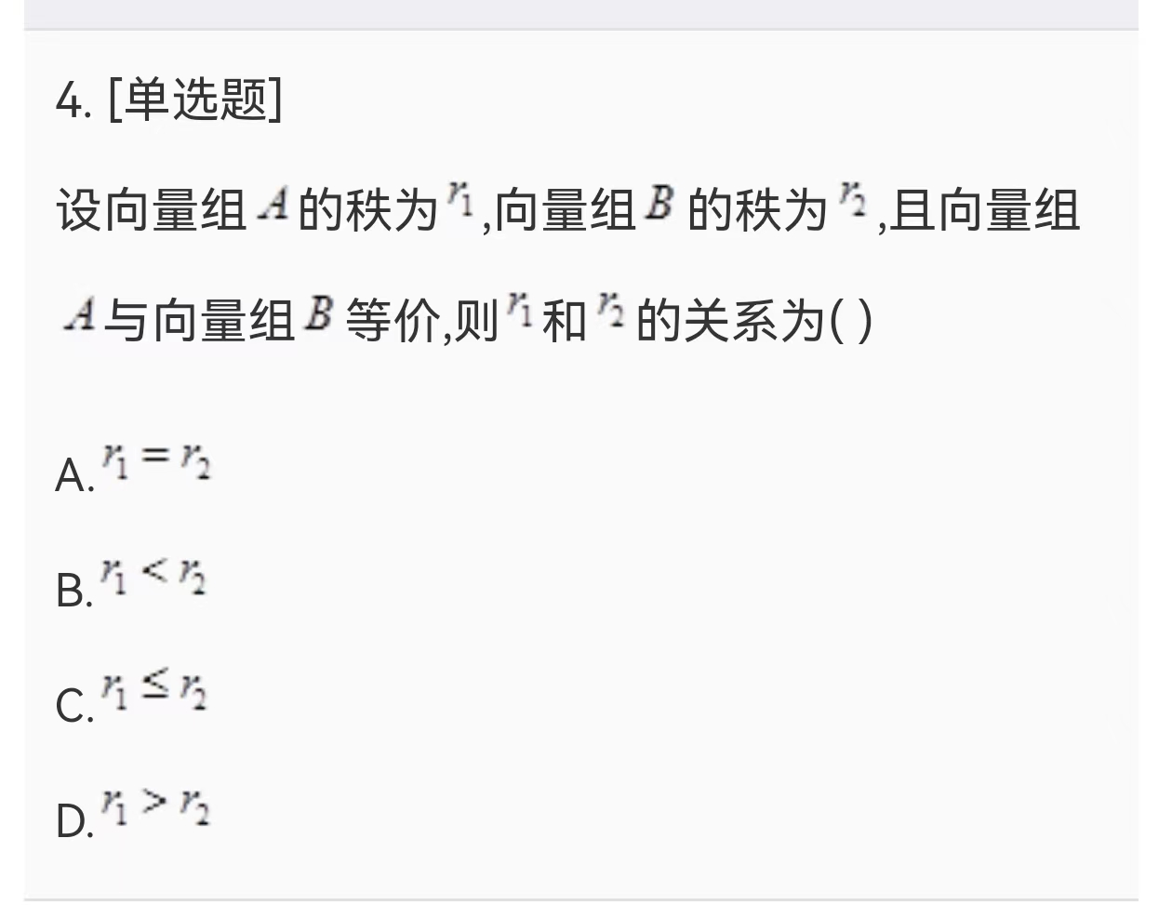

Slide 18
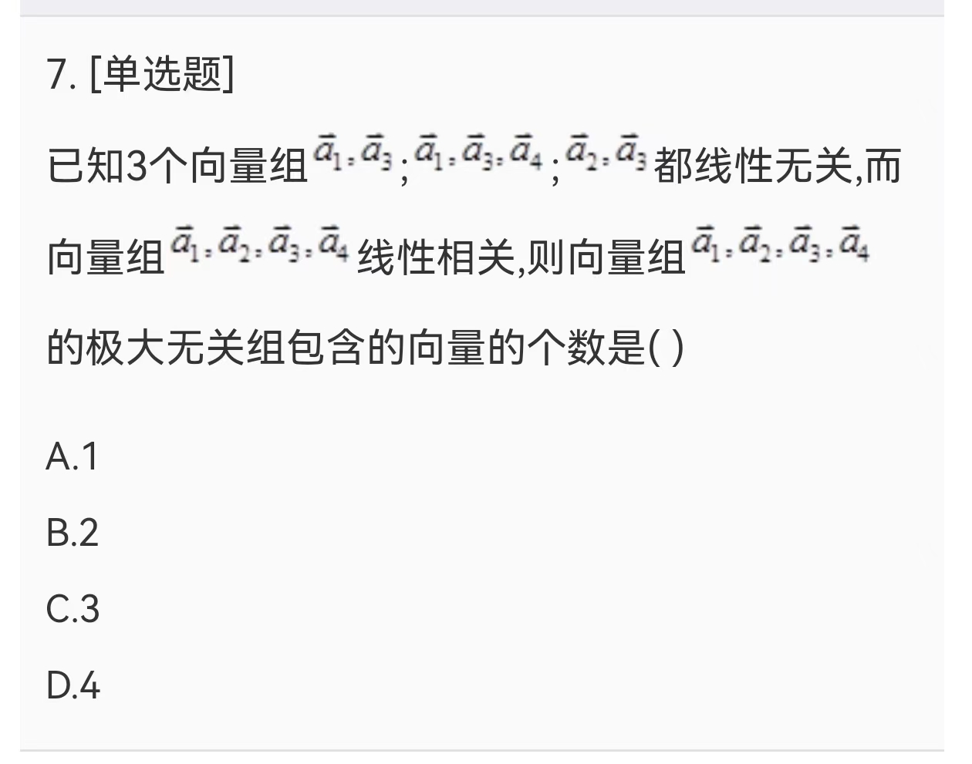

Slide 19
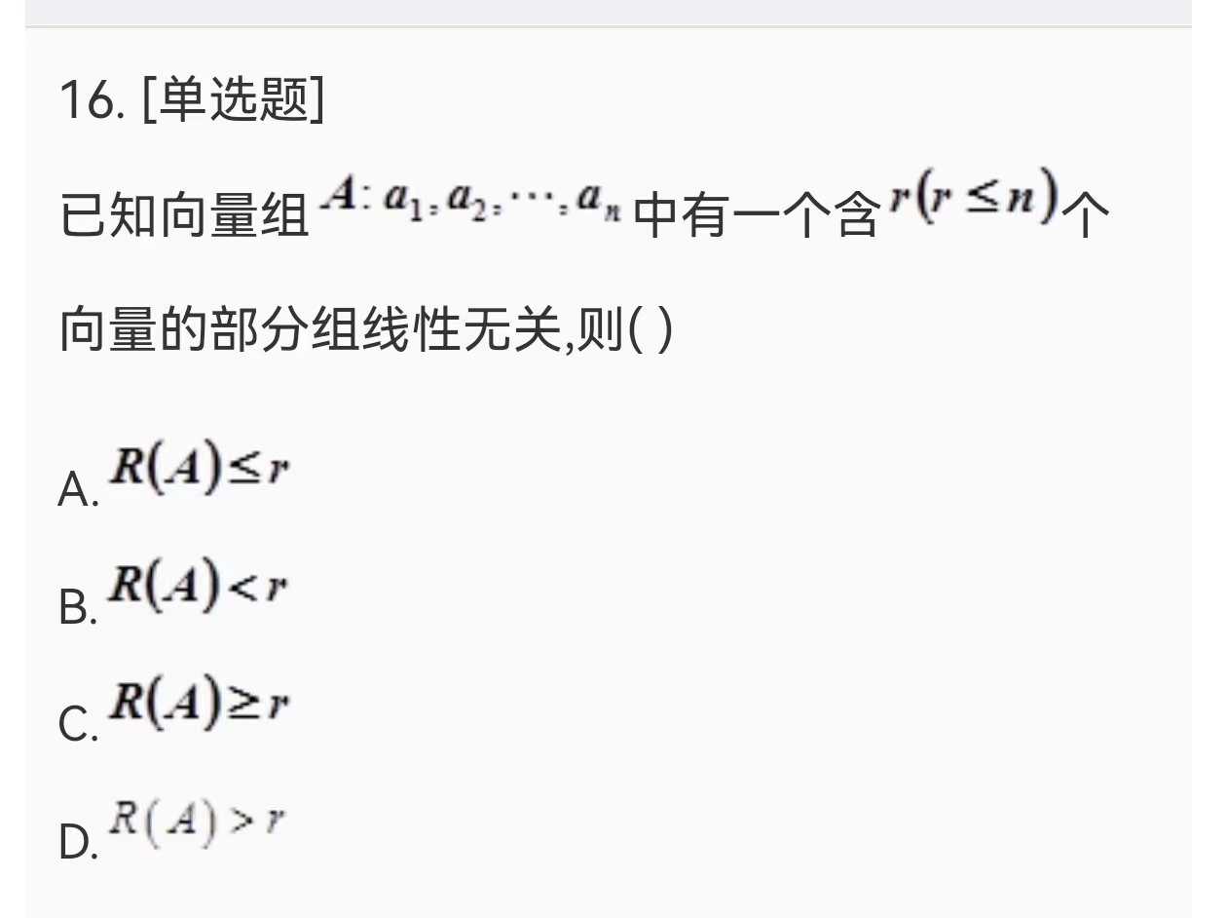

Slide 20
